Slide 1
ПРИМЕНЕНИЕ ОПРЕДЕЛЕННОГО ИНТЕГРАЛА ДЛЯ РЕШЕНИЯ ЗАДАЧ ГЕОЛОГИИ, ЭКОЛОГИИ И ПРИРОДОПОЛЬЗОВАНИЯ.
Выполнила: Похолкова Мария, ст.гр.2Г21
Томск 2013

Slide 2
Немного об интеграле:
Интеграл функции – аналог суммы последовательности. Процесс нахождения интеграла называется интегрированием.
Первым известным методом для расчёта интегралов является метод исчерпывания Евдокса (примерно 370 до н. э.), ученый пытался найти площади и объёмы тел, разбивая их на бесконечное множество частей с известными мерами.
Современное обозначение неопределённого интеграла было введено Г. Лейбницем в 1675 году. Он образовал интегральный символ из буквы «длинная s» − сокращение латинского слова «summa».

Slide 3
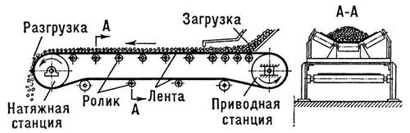
Наиболее интересны в рамках нашей темы геометрические и физические приложения интегрального исчисления в горном деле и геологии. С физической точки зрения с помощью определенного линейного интеграла можно вычислить путь, пройденный ленточным конвейером до полной остановки, используя тройной интеграл, вычисляют, например, массу вывалившейся породы в кровле очистного забоя.

Slide 4
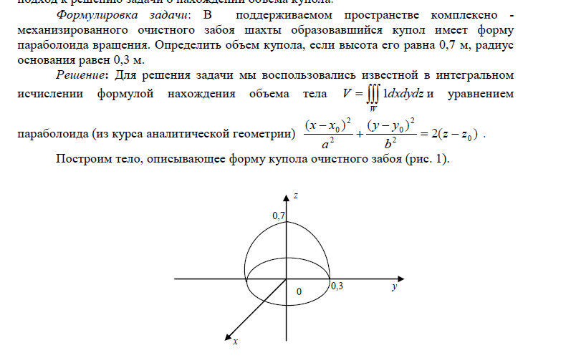

Slide 5


Slide 6
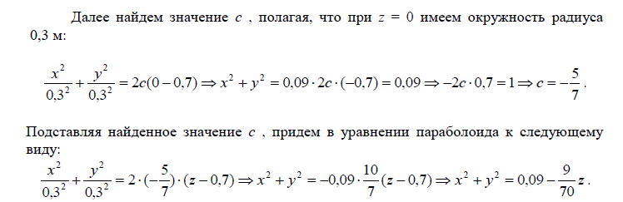

Slide 7
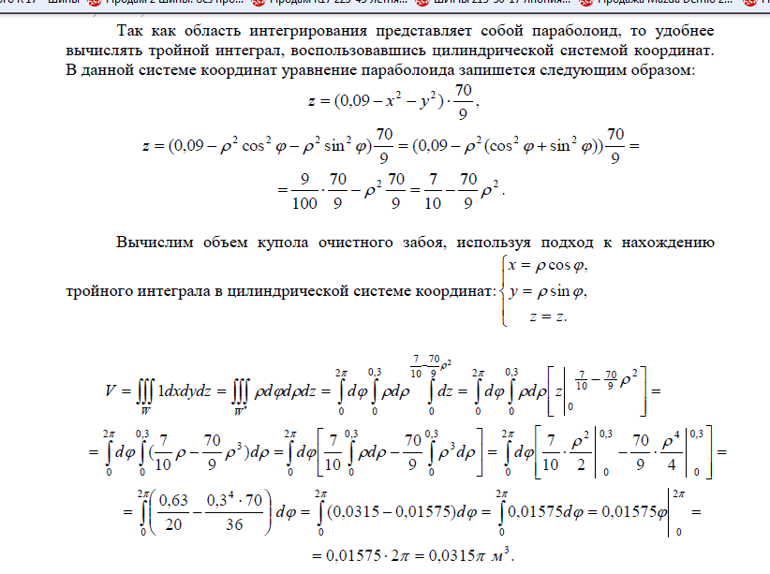

Slide 8
Применение интегралов в экологии
Понятие интегрирования в большей степени связаны с такими точными науками как физика, геометрия и даже экономика. Экология в решении своих задач использует другие методы подсчетов, однако есть одна область, в которых интегрирование применяется. Это оценка косвенного, прямого, и потенциального экологического ущерба.

Slide 9
Интегральная оценка ущерба
Структура представляет собой дерево, начальная вершина которого соответствует интегральной оценке ущерба или риска, а висячие вершины различным типам ущербов (рисков). Для получения интегральной оценки ущерба или риска необходимо задать процедуры агрегирования (свертки) в каждой не висячей вершине дерева.

Slide 10
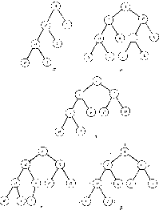
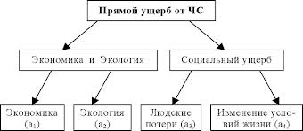
Бинарное дерево свертки

Slide 11
Спасибо за внимание!

